Slide 1
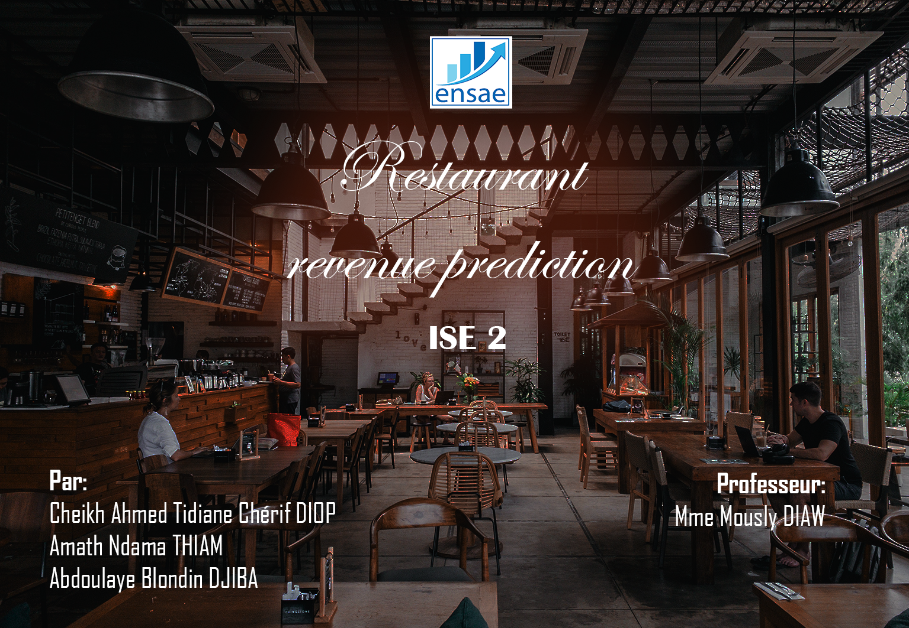



Slide 2


Problèmatique
Description
Modélisation
PLAN
Préprocessing
E N S A E
I S E 2

Slide 3
Problématique
Ce projet concerne l'entreprise TFI qui investit dans le développement de grands sites de restaurants.
Ainsi, nous serons chargé de faire la prévision des revenus à partir des bases qui nous ont été données. Nous utiliserons ainsi une partie des connaissances du cours afin de pouvoir proposer le modéle qui propose de bons résultats.
E N S A E
I S E 2

Slide 4
Problématique
Ce projet sera séparé en 2 notebook:
ANALYSE DESCRIPTIVE
MODELISATION
E N S A E
I S E 2

Slide 5
Problèmatique
Description
Modélisation
PLAN
Préprocessing
E N S A E
I S E 2

Slide 6

Problèmatique
Description
Modélisation
PLAN
Préprocessing
E N S A E
I S E 2

Slide 7
Description
TRAIN (137 observations)
NOUS AVONS 2
BASE DE DONNEES
TEST (100 000 observations)
E N S A E
I S E 2

Slide 8
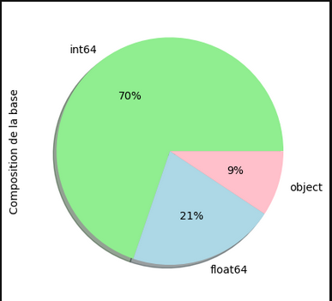
Description
La base train comporte 43 variables dont 4 de type Objet et le reste numériques
OBJET
NUMERIQUE
Open Date
Id
City
P1…P37
City Group
Revenue
Type
E N S A E
I S E 2

Slide 9
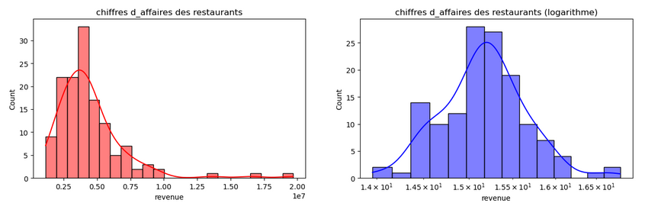
Description
Le logarithme permettra d’approcher le plus possible la loi normale pour la variable target
E N S A E
I S E 2

Slide 10
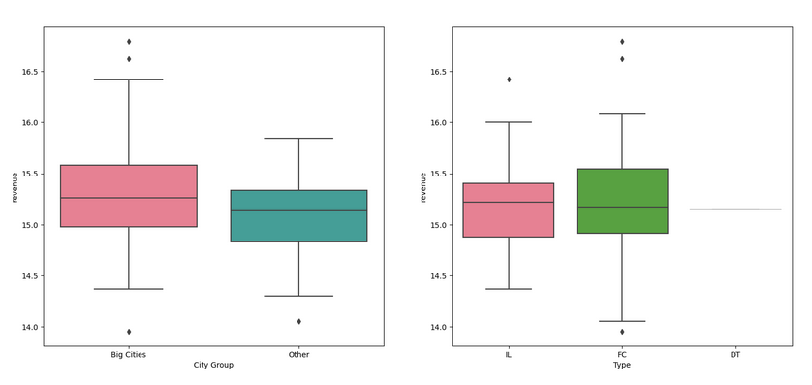
Description
Boxplot des variables City group et Type
La standardisation permet dans la suite de régler les quelques valeurs aberrantes que nous pouvons apercevoir
E N S A E
I S E 2

Slide 11
Problèmatique
Description
Modélisation
PLAN
Préprocessing
E N S A E
I S E 2

Slide 12
Problèmatique
Description
Modélisation
PLAN
Préprocessing
E N S A E
I S E 2

Slide 13
Préprocessing
Défauts dans la base à régler durant le préprocessing
Très faible fréquence de la majorité des villes
Impertinence de la variable Id
Gérer les dates d’ouvertures en calculant l’âge
Valeurs aberrantes et données non normalisées
Existence de variables de types « Objet »
E N S A E
I S E 2

Slide 14
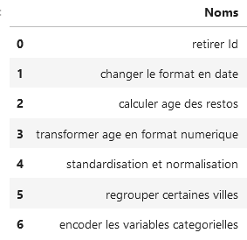
Préprocessing
Les fonctions seront toutes regroupées dans une pipeline « preprocessing »
E N S A E
I S E 2

Slide 15
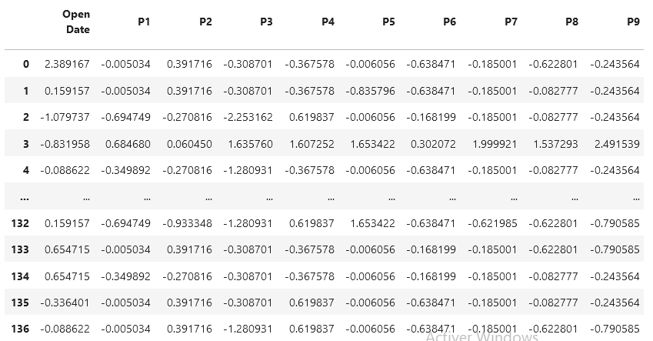
Préprocessing
Apercçu de la base après traitement et ajout du type MB
E N S A E
I S E 2

Slide 16
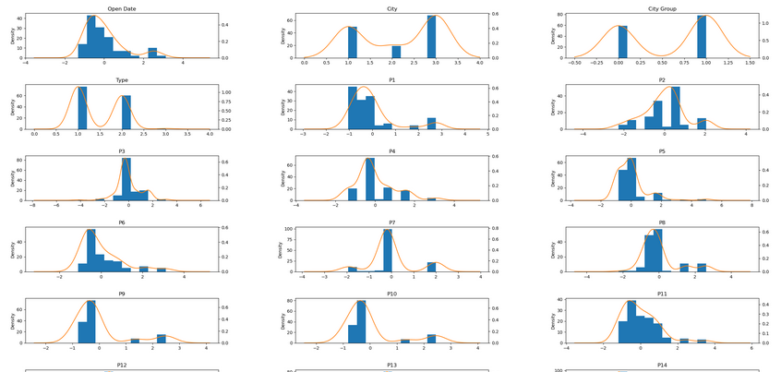
Préprocessing
Base après traitement (Représentation de quelques variables)
E N S A E
I S E 2

Slide 17
Problèmatique
Description
Modélisation
PLAN
Préprocessing
E N S A E
I S E 2

Slide 18
Problèmatique
Description
Modélisation
PLAN
Préprocessing
E N S A E
I S E 2

Slide 19
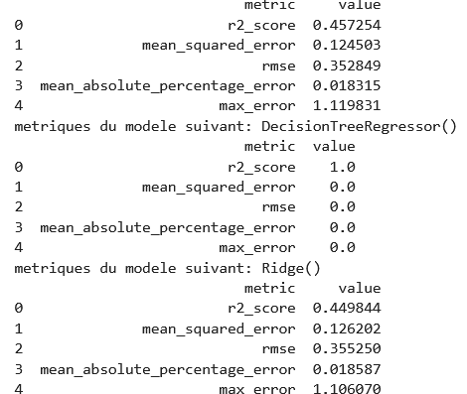
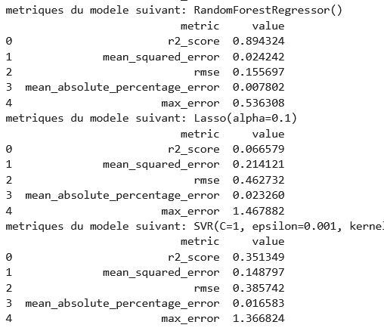
Modélisation
Les méthodes de régression utilisées
E N S A E
I S E 2

Slide 20
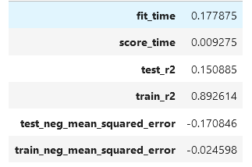
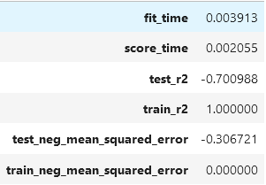
Modélisation
CROSS VALIDATION
Utilisation du cross validation vu la taille de la base
RANDOMFOREST
DECISIONTREE
Les résultats de l’utilisation du cross validation avec le random forest et le decision tree nous avons obtenu les résultats suivants qui sont les moyennes des résultats après chaque étapes de la cross validation
Nous poursuivrons ainsi avec le random forest
E N S A E
I S E 2

Slide 21

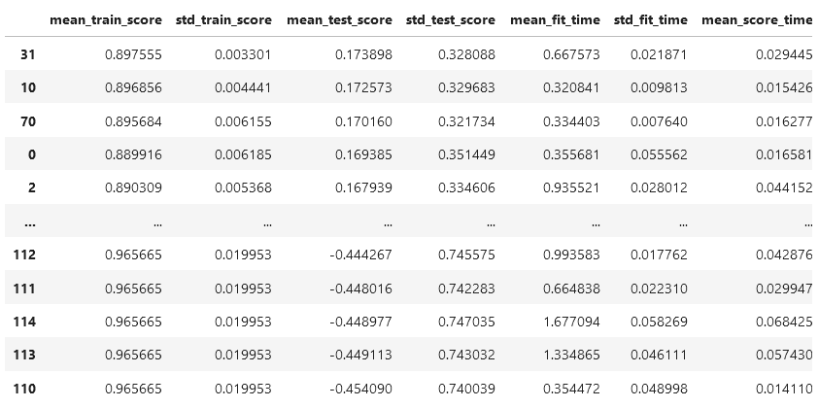
Modélisation
RECHERCHE DES MEILLEURS PARAMETRES POUR LE RANDOM FOREST
APPLICATION
E N S A E
I S E 2

Slide 22
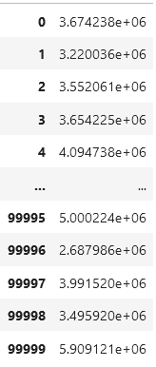
Modélisation
Ainsi nous avons choisit le Random forest comme modèle de prédiction des revenus.
PREDICTIONS
E N S A E
I S E 2

Slide 23
Modélisation
QUELQUES PROBLEMES RENCONTRES
PROBLEMES POUR GERER LE FORMAT DE LA VARIABLE OPEN DATE
GESTION DE LA VARIABLE CITY
CREATION DE LA PIPELINE A PARTIR DES FONCTIONS QUE NOUS AVIONS CREEES
ET LE PLUS FATIGUANT FUT DE CHERCHER UN MOYEN D’OPTIMISER LES RESULTATS A PARTIR D’UNE BASE REPRESENTANT L’EQUIVALENT DE 0,137% DE LA BASE TEST
IMPOSSIBILITE DE REELEMENT EVALUER NOTRE MODELE DU FAIT DE L’ABSENCE DES REELS REVENUS DANS LA BASE TEST
E N S A E
I S E 2

